Slide 1
Validation S4
Smart Station

Slide 2
Sommaire
L'idée du projet
Problématique et Étude de l’existant
Objectifs visés (Globaux et détaillés)
Acteurs
Les modules de l'application (CRUD et métiers)
Estimation des contraintes
Choix de la charte graphique : logo …
Etude de la concurrence

Slide 3
L'idée du projet
L'idée générale de ce projet est basée sur une application “desktop” qui permet de gérer un certain nombre d'entités dont le but est de faciliter les travaux dans une société de transport de son garage et ses stations. Notre projet assure la digitalisation des données de TRANSTU et ses stations et offre aux organisateurs une interface pratique et simple d'utilisation et leur fait gagner beaucoup de temps dans la réalisation de leur travail et la mémorisation des informations.

Slide 4
Problématique et Étude de l’existant
Ce projet a été élaboré puisque les sociétés ont vécu plusieurs problèmes,ils ne disposant pas d’outils intelligent pour contrôler le travail dans la station.
il utilise encors d’anciennes méthodes qui ne sont pas efficaces ,
Par exemple, au lieu de chiffrer les tickets et d'automatiser les ventes, les anciennes méthodes font perdre du temps et détruisent les données,ce qui entraîne des coûts de maintenance élèves et des dégâts critiques surtout aux heures de pointe
comment pouvons-nous gérer ces problèmes afin que nous puissions améliorer le service le plus rapidement possible ?

Slide 5
Objectifs visés
Notre programme doit agir pour toujours mieux servir nos 10 millions de clients quotidiens des 3 000 gares du territoire. Nous avons des enjeux de modernité dans nos gares, tout en accélérant notre transition écologique. La transformation digitale des métiers en gare doit s’accentuer et le projet Smart Station s’inscrit dans cette logique. Nous allons connecter des équipements stratégiques en gare et les superviser pour en assurer la meilleure disponibilité pour les clients. C’est un projet ambitieux pour construire la gare du futur.

Slide 6
Acteurs
Entité | Acteur
Gestion de station | admin
Gestion de passagers | responsable des clients
Gestion de ticket | responsable guichet
Gestion de métro | admin
Gestion de trajet | admin
Gestion de personnel | responsable RH

Slide 7
Les besoins de l'application
Gestion des passagers :
Caractéristiques:
Nom,Prénom,numéro de téléphone, adresse email, destination
CRUD:
ajouter clients
afficher clients
modifier clients
supprimer clients
Métiers:
Envoyer email aux clients fidèles pour les notifier à l'heure de départ du train
Regrouper les destinations les plus visitées par chaque clients
Faire une statique qui montre la fréquence des passagers pendant 24h
Rechercher les clients fidèles
Trier les clients selon leur destination

Slide 8
Gestion des tickets:
Caractéristiques:
Prix, horaire de départ/d'arrivée, num serie
CRUD:
ajouter un ticket
afficher un ticket
modifier un ticket
supprimer un ticket
Métiers:
Coder les tickets
Rembourser un ticket
Trier les tickets
Rechercher un ticket spécifique
Faire des statistiques

Slide 9
Gestion des trajets:
Caractéristiques:
départ, terminus , nombre de stations visité, durée du trajet, redondance/jour
CRUD:
ajouter des trajets
afficher des trajets
modifier des trajets
supprimer des trajets
Métiers:
Envoyer sms au chauffeur pour annuler/ajouter un trajet
Planifier les trajets de chaque jours
Trier les trajets selon le nombre de stations visités, durée du trajet et et redondance/jour
Rechercher le trajet le plus long
Faire une statistique pour montrer les trajets les plus fréquents

Slide 10
Métiers:
Notifier les administrateurs par la retraite d’un membre du personnel en envoyant une notification(windows)
Faire le planning quotidien sur le travail de chaque employé.
Trier selon le sexe et le type du métier dans la station
Faire des statistiques sur l'âge des employés et leurs salaires
Rechercher les employés selon l'expérience (qui a la plus grande expérience )
Gestion du personnel:
Caractéristiques:
nom, prénom, type des métiers, expérience, nombre des heures, salaire
CRUD:
ajouter des employés
afficher
modifier des employés
supprimer des employés

Slide 11
Gestion des stations:
Caractéristiques:
code, nombre des lignes visité, nombre de tickets vendus/guichet, nombre de passagers descendants
CRUD:
ajouter une station
afficher une station
modifier une station
supprimer une station
Métiers:
Localiser des stations(map)
Avoir de l’assistance intelligente
Trier les stations par l’ordre alphabétique
Rechercher la station la plus visitée
Faire statistique sur les métros passant par les stations chaque jours

Slide 12
Gestion des Métros:
Caractéristiques:
numéro de matricule, État (en panne, en bon état)
Nombre de places, Nombre de Km/jour, Nombre de passagers/jours
CRUD:
ajouter un métro
afficher un métro
modifier un métro
supprimer un métro
Métiers:
Enregistrer les fiches techniques des véhicules dans des fichiers txt et l'imprimer
Affecter le métro en panne au personnel approprié (technicien)
Trier les moyens de transports selon le nombre des places , le nombre de kilométrage/jour et l'âge du métro.
Rechercher le moyen le plus utilisé
Faire une statistique pour évaluer l'état des moyens

Slide 13
Estimation des contraintes
Pour notre application, nous devons obéir aux contraintes ergonomiques suivantes :
- permettre un accès rapide de l’information
- le délai : le projet doit être terminé et livré avant fin décembre
- le budget : coût direct (dépense d’investissement + fonctionnement )+(frais administratif )
- l’organisation des rubriques ,des onglets…

Slide 14

Choix de la charte graphique
- Ce logo est l’identité
de notre application ,
Il est moderne et symbolique.
- choix des couleurs :
la couleur bleu classique car ça signifie la paix, la force et le calme aussi .
- La police: moderne sans empattements,les linéale sont accessible et technique ,elle exprime la simplicité, modernité et l’adaptabilité.
- les lettres tracés en noire sur fond blanc permettent la lisibilité optimale.

Slide 15
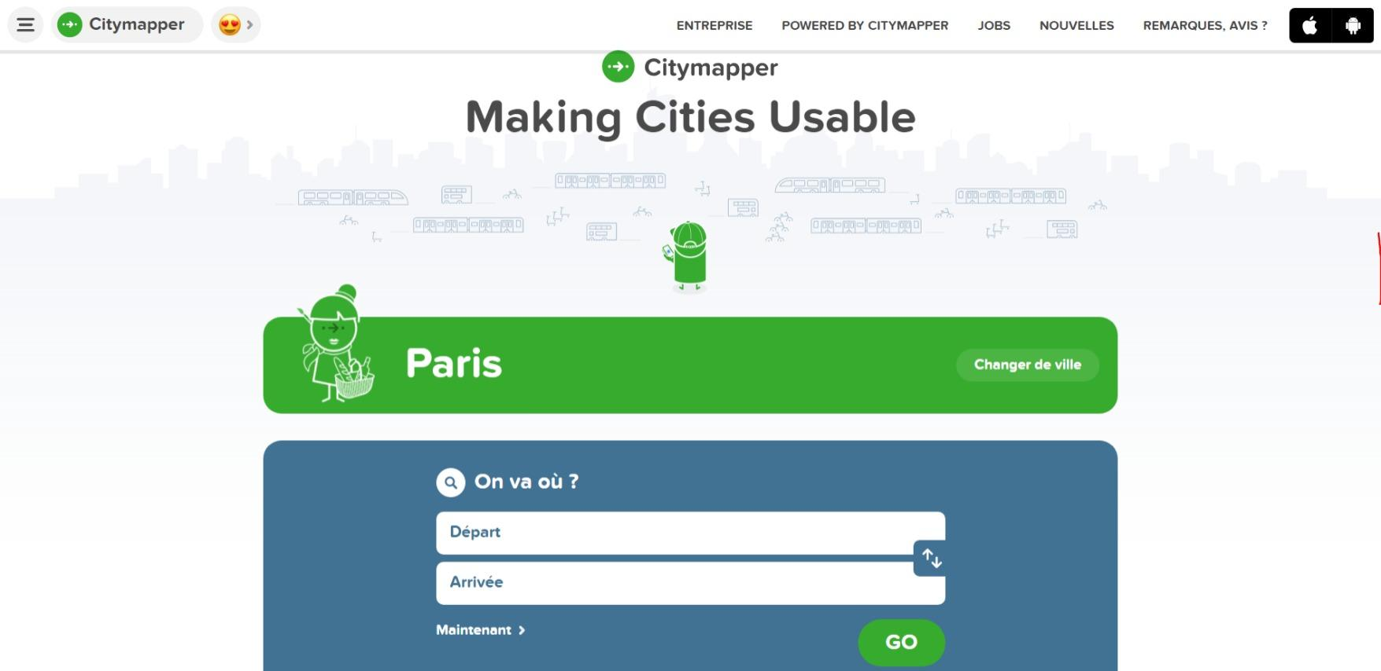
Etude de la concurrence
1- Citymapper :
C’est une application qui fournit des informations telles que les horaires des métros et les mises à jour en temps réel sur les arrivées du transport . En plus ,elle suggère la meilleure section du métro dans laquelle vous pouvez monter (avant,milieu ou arrière ) .

Slide 16
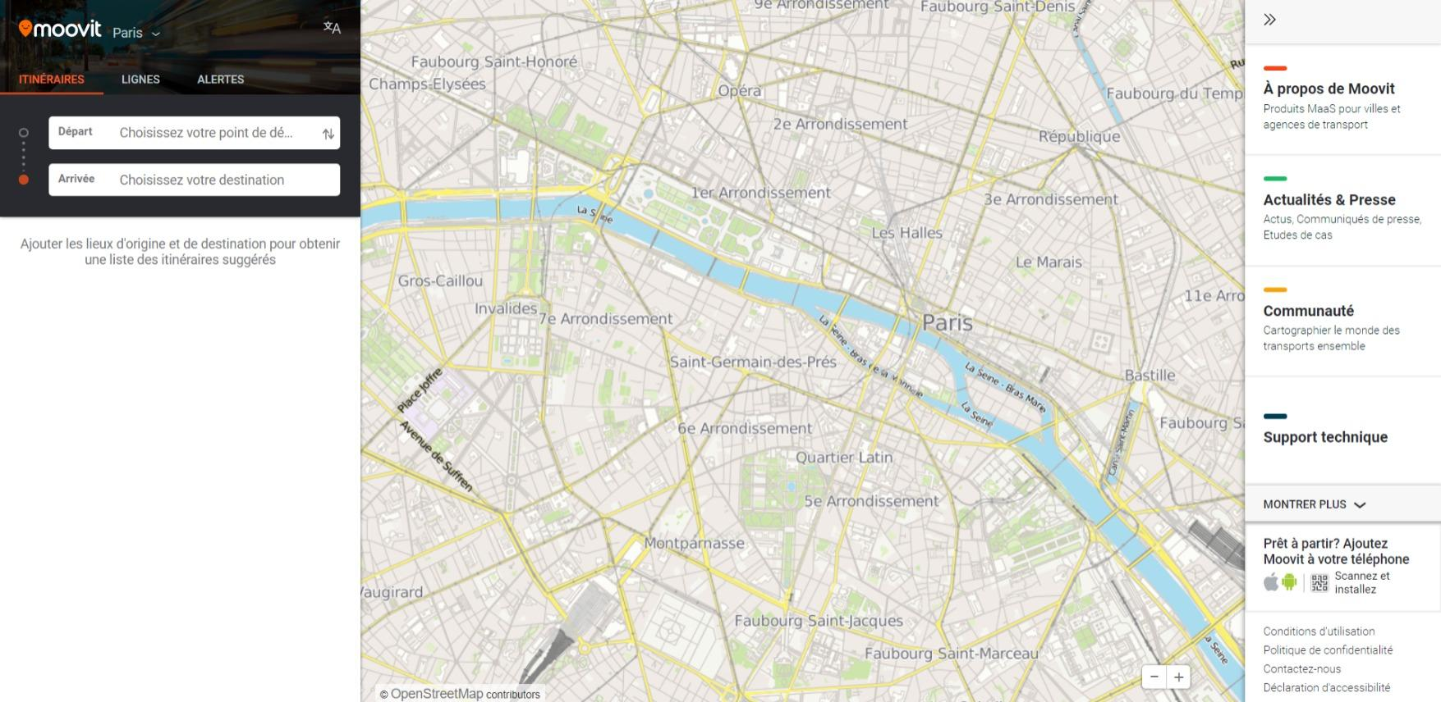
2-Moovit :
Elle permet la planification des itinéraires avec le plan de la ville et elle affiche les retards actuels.

Slide 17
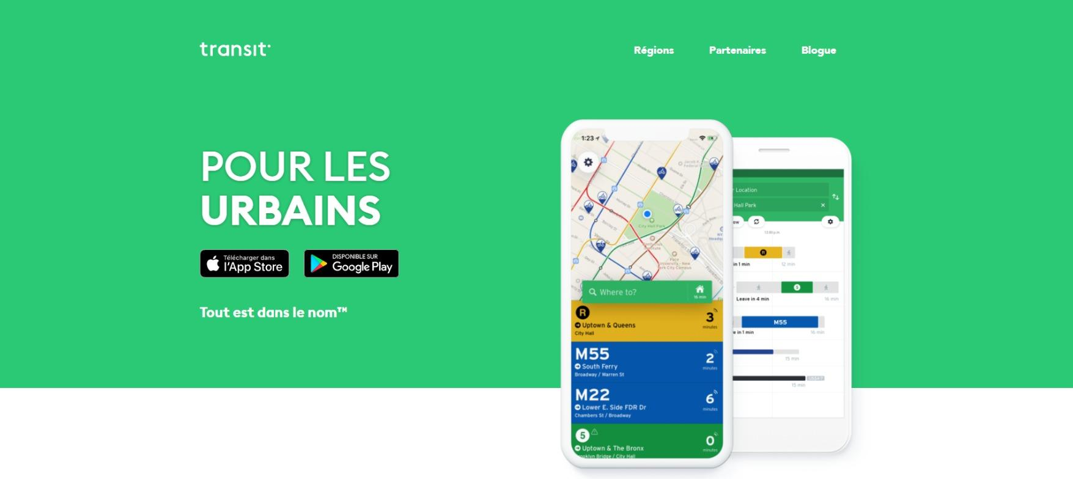
3-Transit :
Transit est une application qui permet la réservation des trajets , le paiement des billet en ligne et elle indique les stations les plus proches de votre emplacement et combien du temps le prochain métro arrivera.

Slide 18
Conclusion:
Ces applications nécessitent essentiellement l’internet alors que vous pouvez utiliser notre “Desktop” même si vous êtes hors ligne .
En plus , ce qui favorise notre application c’est le fait qu’elle est très facile à utiliser et vous ne ressentirez aucune frustration, elle est aussi gratuite et sans bannières publicitaires. De même si vous êtes des clients fidèles vous aurez des promotions sur le prix des billets .

Slide 19
Ce projet est réalisé par:
Bochra Allagui
Mahdi Mokrani
Ghada Mejri
Sami Mejri
Salma Gannouni
Youssef Khlifi
merci pour votre attention

